Slide 1

Физика
9
Класс
Тема: Необратимость тепловых процессов.
Второй закон термодинамики.
Урок 8(26)

Slide 3
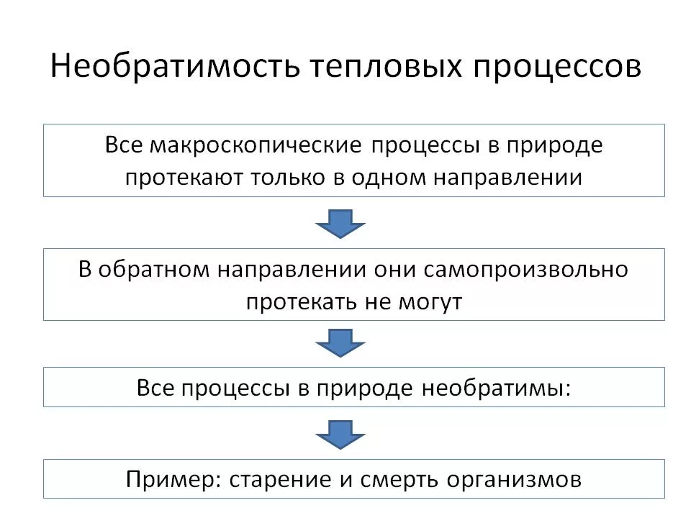

Slide 4
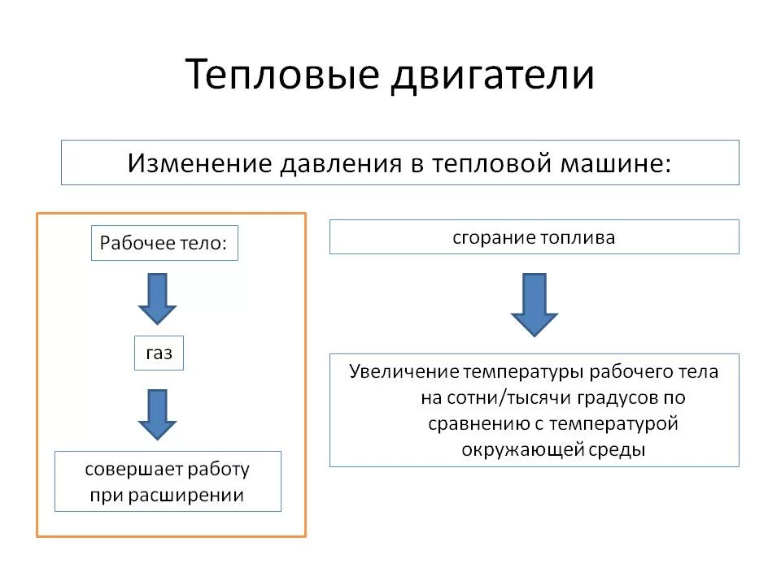

Slide 5
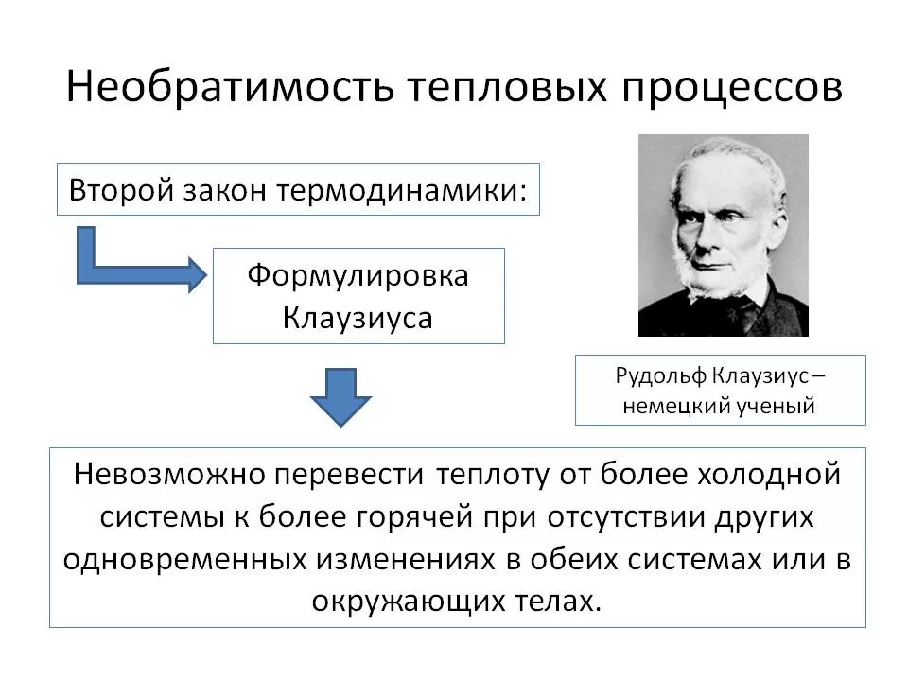

Slide 6
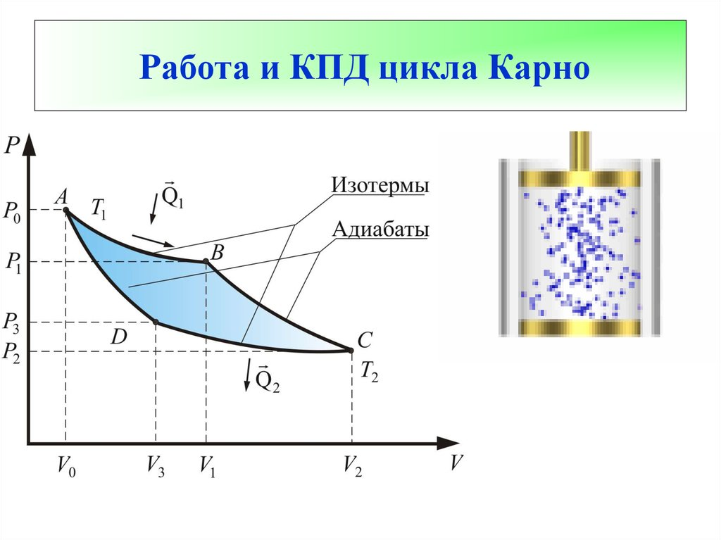

Slide 7
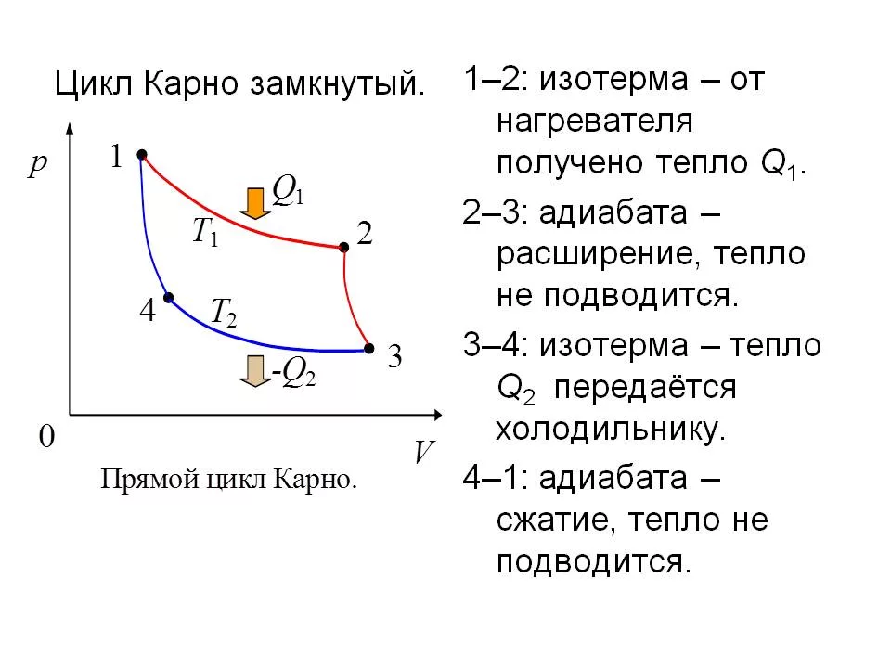

Slide 8
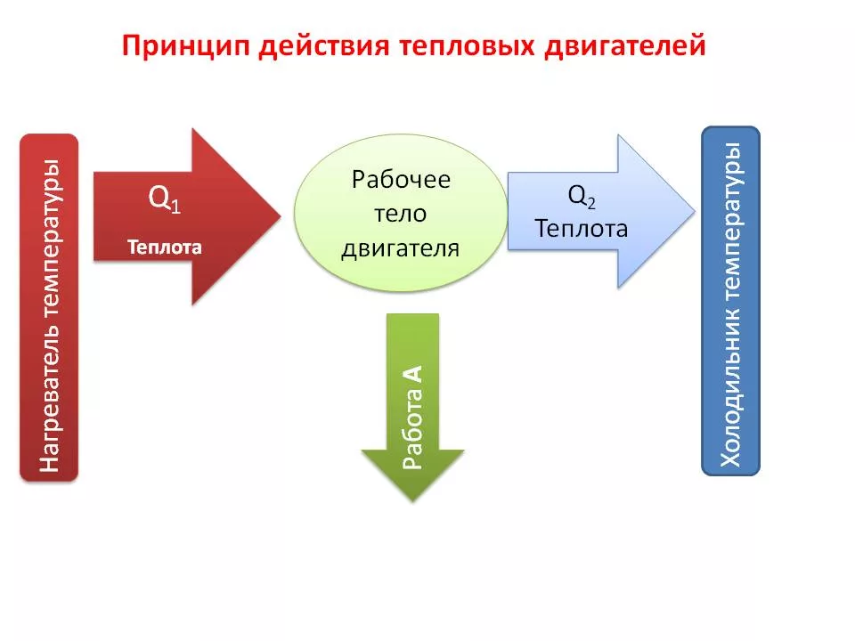

Slide 9
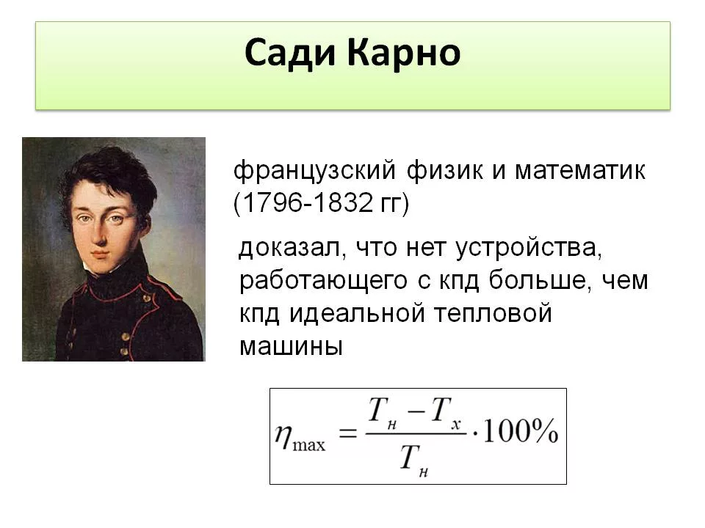

Slide 10
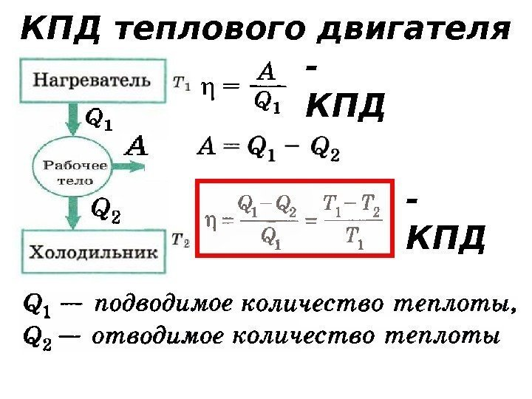

Slide 11
Решим задачу:
КПД идеальной тепловой машины, работающей по циклу Карно, равен 80%. Во сколько раз абсолютная температура нагревателя больше абсолютной температуры холодильника?

Slide 12
Решим задачу:
Идеальный газ совершил за цикл , состоящий из двух изотерм и двух адиабат, работу 600 Дж. Температура нагревателя 500К, температура холодильника 300К. Определите количество теплоты, отданное газом холодильнику за цикл.

Slide 13
Самостоятельно:
1. Сформулируйте правило обратного и необратимого процессов и объясните различия между тепловыми и механическими процессами.
2. Приведите примеры необратимых тепловых процессов.
3. Дайте определение второго закона термодинамики для необратимых процессов.

